Slide 1
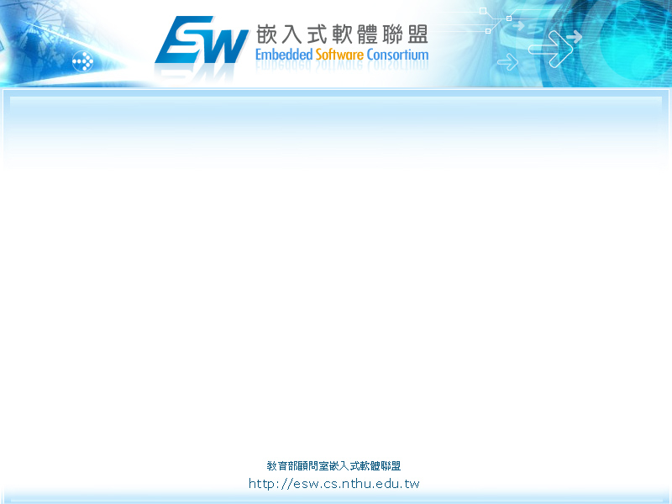
Building Embedded Linux 2

Slide 2
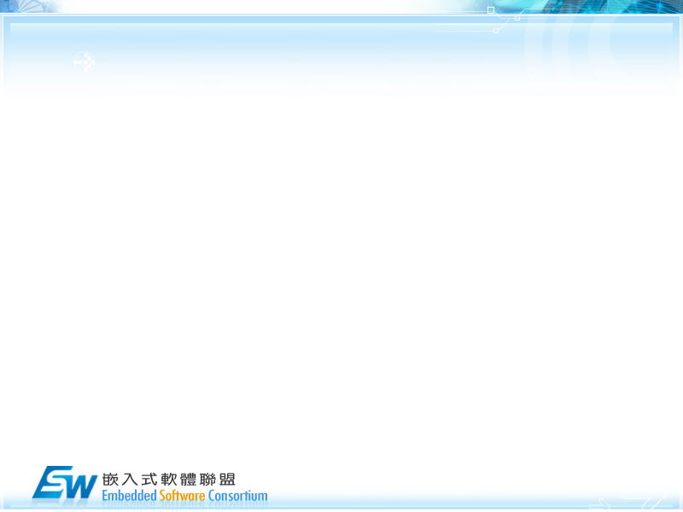
Building Embedded Linux System五步驟
  必須先建立開發系統
  確認目標板
  建構開發環境
  Building Embedded Linux for Target (此章)
  燒寫至儲存裝置(此章)

Slide 3
Outline
前言及介紹
Bootloader
Kernel
Root Filesystem
燒寫資料至flash

Slide 4
此章節使用套件
vivi bootloader(0.1.4)
Linux kernel(2.4.18)
Busybox(1.0.0)
JFlash

Slide 5
前言
在建構Embedded Linux之前，必須先了解其開機運作流程，再開始建構其所需要工具及整個根檔案系統。
  其中包括三個主要部份
    一個是Bootloader，一個Kernel及另一個Root Filesystem。建構完成後，再燒寫至Nand Flash，即可動作。

Slide 6
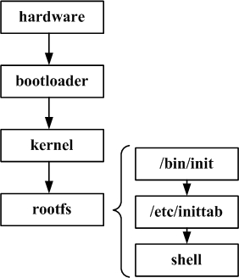


熟悉開機流程
電源開啓
部份硬體初始化，
讀取Linux Kernel
驅動週邊裝置，
network、掛載
Root FileSystem
不一定是init，
可以自行指定

Slide 7
Bootloader介紹
開機第一個執行的開機載入程式，通常並沒有限定要用何種Bootloader，
  X86平台上有LILO、GRUB等，
  ARM平台上則有U-Boot、VIVI等。
  功能為硬體初始化, 將kernel從flash上讀到RAM空間中. 再跳至kernel第一條指令處執行等。

Slide 8
Linux Kernel介紹
主要動作有驅動週邊硬體設備、Network，掛載根檔案系統(Root Filesystem)等。
  其中還包括記憶體管理程式，如分頁等。核心最後一步驟就是掛載Root Filesystem，

Slide 9
Root Filesystem介紹
根檔案系統包含了許多元件，其中包含系統函式庫，裝置節點檔（device node)，系統啓動檔，設定檔，系統應用程式及客製應用程式等。

Slide 10
開發流程
步驟1
  建立Cross-Toolchain
步驟2
  使用Cross-Toolchain編譯目標板的Bootloader
步驟3
  使用Cross-Toolchain編譯目標板的Kernel
步驟4
  使用Cross-Toolchain建立目標板的Root Filesystem

Slide 11
開發流程
步驟5
  使用工具燒寫Bootloader至目標板的Flash
步驟6
  使用工具燒寫Kernel至目標板的Flash
步驟7
  使用工具燒寫Root Filesystem至目標板的Flash

Slide 12





開發流程
步驟1
步驟2
步驟3
步驟4
步驟6
步驟5
步驟7
開發流程

Slide 13
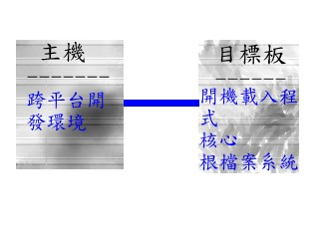
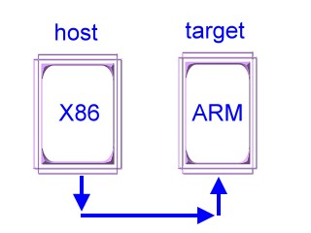
開發方式
透過 rs232 開發

Slide 14
前言及介紹
Bootloader
Kernel
Root Filesystem
燒寫資料至flash

Slide 15
Bootloader (vivi)
支援ARM Core處理器的Bootloader眾多，在此以MIZI公司所開發的VIVI Bootloader為預設使用的Bootloader，沒有限定一定要何種Bootloader。

Slide 16
Bootloader (vivi)
vivi – 韓國 MIZI公司所開發的bootloader專門使用在arm系列平台上，並且開放原始碼採用GPL授權，支援SA-1110, S3C2400, S3C2410, PXA250 Processors。
出處 : http://www.mizi.com/

Slide 17
Bootloader (vivi)特色
It's easy to add new Processor.
It's easy to add new board.
It's easy Porting Kernel device driver.
It supports Various MTD.
You can add sample source code or can load test code to RAM.
出處 : http://www.mizi.com/

Slide 18
Bootloader (vivi)
初始化硬體.
  設定CPU頻率, 點亮LED,
將kernel,rootfs從Flash複製到RAM, 並執行kernel.
vivi 有能夠將資料寫入Flash的功能
  經由serial port傳輸
提供一個能夠對目標板下command的介面
  經由serial port

Slide 19
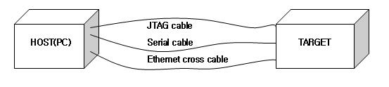
Bootloader (vivi)
能夠經由JTAG cable、Serial cable、 Ethernet cable 傳輸檔案。

Slide 20
Bootloader (vivi)
下載完後，置於$PRJROOT/boot/
移至vivi位置
  # cd $PRJROOT/boot/
解開vivi
  # tar jxvf vivi.tar.bz2
解開後，會出現vivi/目錄夾，則進入。
  # cd vivi/

Slide 21
編譯 Bootloader (vivi)
選擇所需組態
  # make menuconfig
編譯出映像檔
  # make
映像檔所在位置
  vivi所在目錄/vivi

Slide 22
Bootloader (vivi)
System Type
  處理器型號
General setup
  Cache Enable (Dual Cache)
Serial Port
  Serial Port support
Memory Technology Devices(MTD)
  support nand flash device。

Slide 23
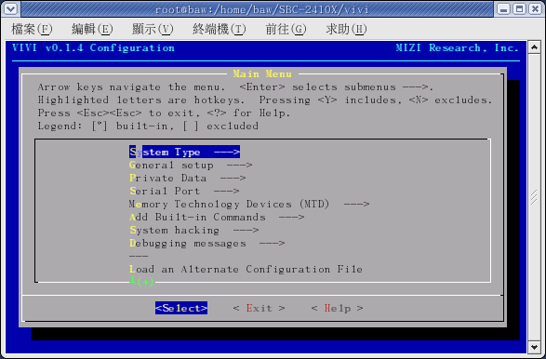
選擇所需組態
# make menuconfig

Slide 24
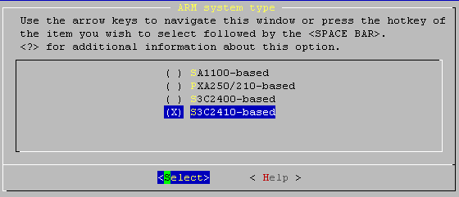
選擇所需組態
進入System type
  點選ARM system type
    再選取S3C2410-based

Slide 25
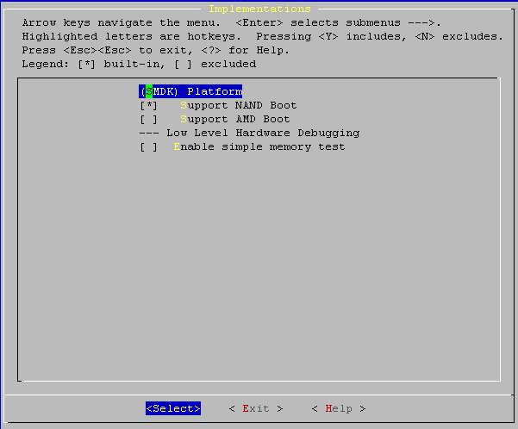
選擇所需組態
進入System type
  點選Implementations
    支援NAND Boot

Slide 26
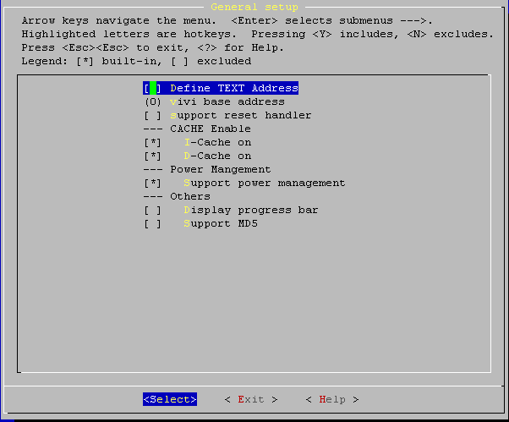
選擇所需組態
General setup
  s3c2410X有dual cache，I-cache、D-cache

Slide 27
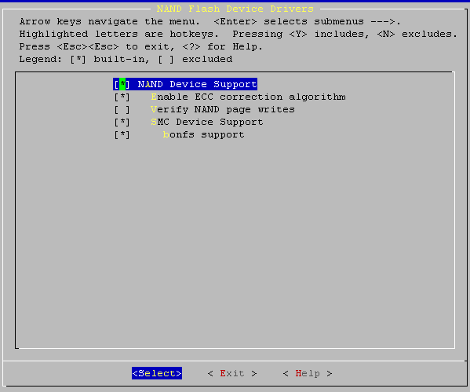
選擇所需組態
Memory Technology Devices(MTD)
  NAND Flash Device Drivers

Slide 28
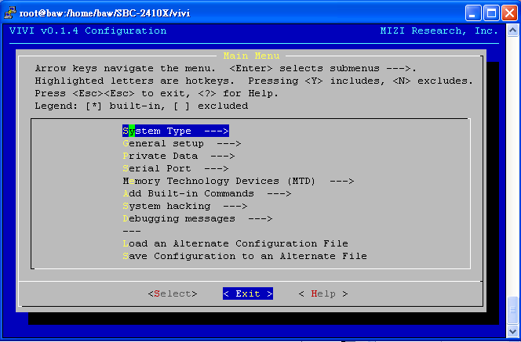
離開設定組態

Slide 29

選擇所需組態
當所有選項都選擇完畢後，離開時，請記得要儲存新的VIVI組態。選擇Yes。

Slide 30

編譯完成
當選擇組態完，即可編譯(make)出二元執行檔。編譯出的執行檔位於相同的vivi/目錄中，檔名也預設為vivi。
二元執行檔

Slide 31
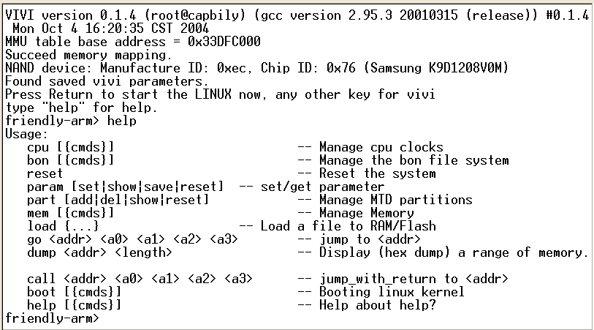
Bootloader (vivi)
處於開機時，可按任何一鍵進入vivi的功能列，下圖為其功能。

Slide 32
Bootloader (vivi)
於vivi開機時可將檔案寫入Flash
# Load flash PartitionName x
flash = 所要載入的記憶體
PartitionName = 可在vivi開機時設定
有三個區塊可選，kernel、root及vivi
x = 選擇以xmodem傳輸

Slide 33
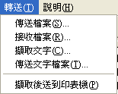
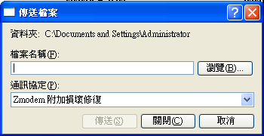
Bootloader (vivi)
可使用Windows 裡的超級終端機傳送。也可使用linux中的minicom。

Slide 34
Bootloader (vivi)
於vivi開機時可進入vivi功能列，設定kernel的命令列(set parameter)。
  # param set linux_cmd_line “命令列參數”

Slide 35
前言及介紹
Bootloader
Linux Kernel
Root Filesystem
燒寫資料至flash

Slide 36
Linux Kernel架構
在此簡略介紹Linux kernel源碼的架構。並不深入講解其原理。
標準版Kernel一般包含了下列子目錄 :
  Documentation、arch、drivers、fs、include、init、ipc、kernel、lib、mm、net及scripts。

Slide 37
Linux Kernel架構
arch
  包括所有和硬體結構相關的核心程式。每個子目錄都代表一種支援的硬體體系結構。例如S3C2410微處理器，如有支援則在 arm目錄下。
include
  包括編譯核心時所需要的相關標頭檔。與平台無關的標頭檔在 include/linux 子目錄下。而和平台相關的，例如arm，則是在include/asm-arm/子目錄下。

Slide 38
Linux Kernel架構
init
  目錄包含核心初始化程式，包含兩個檔案main.c和Version.c，這是研究核心的起點。
mm
  包括所有獨立於CPU結構的記憶體管理程式，如分頁等，而與CPU族系結構相關的記憶體管理程式則位於 arch/CPU_Name/mm/。

Slide 39
Linux Kernel架構
kernel
  主要的核心程式。實現大部份linux system核心函式，其中例如sched.c。和CPU族系結構相關的程式在arch/CPU_Name/kernel中
drivers
  系統所有的週邊設備驅動程式。每種驅動程式都各自有一個獨立子目錄。其中包括音訊、MTD、網路及各週邊裝置等。

Slide 40
Linux Kernel
在開發Embedded Linux時，使用的Kernel必須要注意，是否支援所要開發目標板的微處理器，
  可從kernel.org取得最新消息。
  有支援處理器，不代表就有支援其週邊裝置。

Slide 41
Linux Kernel
各個不同的開發板，即使是相同微處理器，但未必週邊裝置都相同。
  如要自己移殖Linux Kernel至開發板，必須對整個Kernel有深入了解，並且要有撰寫週邊裝置及移殖的能力。

Slide 42
Linux Kernel
標準版Linux Kernel，只有在2.6.6以後才有支援S3C2410X，在之前的所有版本皆沒有支援。
  可以從網路上取得別的版本有支援的。或是從開發板的廠商取得。

Slide 43
Linux Kernel
一般而言，當購買開發板時，廠商必須提供完整並可在目標板運作的Linux kernel，並且包括其所有週邊裝置的Device driver。
  在此預設使用的kernel為廠商所提供。

Slide 44
Linux Kernel組態及編譯
在kernel解開目錄下，設定kernel組態
  # make menuconfig
產生相依性,編譯出映像檔.
  # make dep;make bzImage
映像檔所產生的位置
  /kernel source code/arch/arm/boot/zImage

Slide 45
Linux Kernel組態及編譯
如不是用開發商已修正過的kernel，編譯時需加參數。
  # make ARCH=arm CROSS_COMPILE=arm-linux- menuconfig
  # make ARCH=arm CROSS_COMPILE=arm-linux- dep
有以上參數後，也會連帶更改compiler，assembler等。

Slide 46
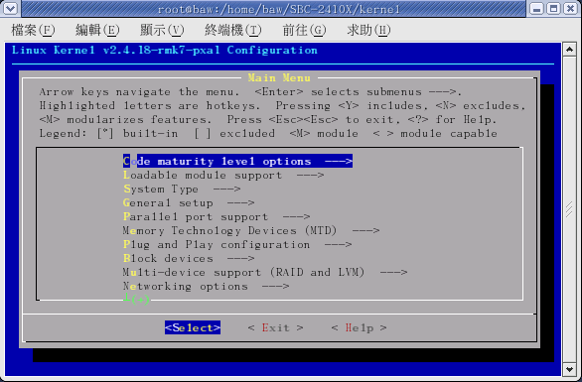
Linux Kernel 組態
# make menuconfig

Slide 47
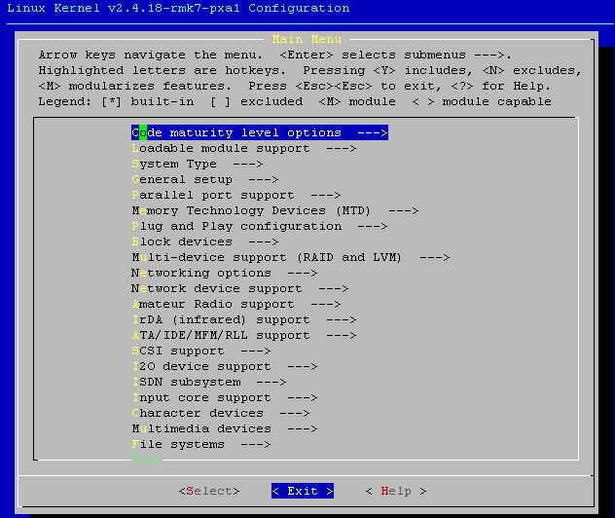
Linux kernel 離開組態

Slide 48
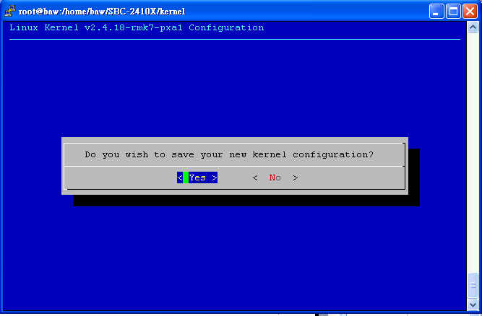
Linux kernel 離開組態
離開時，同樣記得要儲存。

Slide 49
Linux Kernel 編譯不同處
標準kernel和修正過的kernel在make menuconfig時，某部份會產生出不同的選單。
  特別是在和CPU族系結構有相關的選項，例如System type。

Slide 50
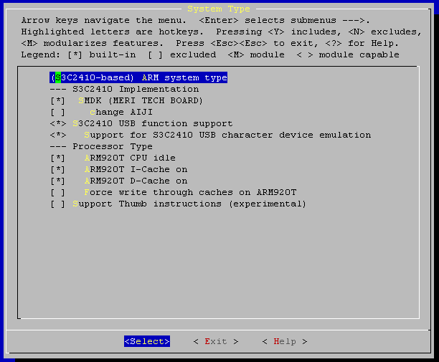
Linux Kernel 編譯不同處
如下圖，不同CPU族系，在System type會有不同的選項。下列舉列為S3C2410(ARM)

Slide 51
前言及介紹
Bootloader
Kernel
Root Filesystem
燒寫資料至flash

Slide 52
Root Filesystem
在建構Root Filesystem時，會在本地端(Host)，也即是標準Linux平台上，建立一個自訂目錄，以這個目錄作為開發未來目標板根檔案系統的根目錄。
  必須熟記此目錄，之後的跨平台編譯完的程式，都將安裝於此目錄。

Slide 53
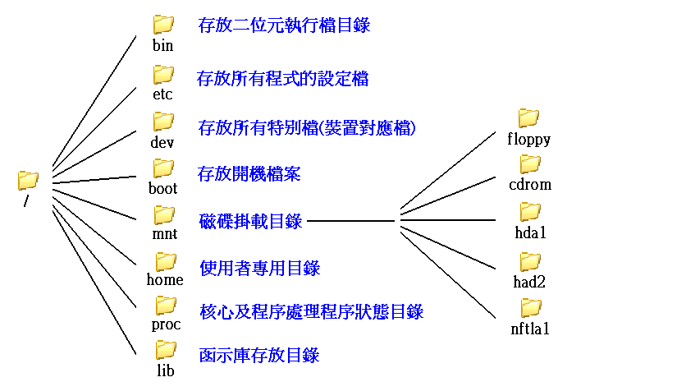
標準Linux檔案系統結構
/dev /root /boot /bin /usr /lib /etc /tmp /proc…

Slide 54
Root Filesystem
假設在本地端(Host)所要開發根檔案系統的目錄設為$PRJROOT/rootfs_SBC-2410X。
  # mkdir $PRJROOT/rootfs_SBC-2410X
建立根檔案系統所需的目錄。
  # cd $PRJROOT/rootfs_SBC-2410X
  # mkdir bin boot dev etc home lib mnt opt proc
  root sbin tmp usr var

Slide 55
建構系統函式庫
系統函式庫，將Cross-Toolchain裡的library拿來使用，並依各自需求，分別取用該使用的library。並且分別放至下列。
  $PRJROOT/root_SBC-2410X/lib
  $PRJROOT/root_SBC-2410X/usr/lib
通常除了實體library，還包括符號連結。
  例如libm-2.2.3.so為實體函式庫
  libm.so.6為符號連結

Slide 56
Glibc 介紹
ld
  動態連結檔
libBrokenLocale
  改訂常式，讓locale特性有問題的程式得以正常執行。
libSegFault
  用來擷取記憶區段錯誤(segmentation fault)。

Slide 57
Glibc 介紹
libanl
  非同步名稱查詢函式
libc
  主要C程式的函式
libcrypt
  密碼學函式

Slide 58
Glibc 介紹
libdl
  用來動態載入共享目的檔的函式
libm
  數學函式
libmemusage
  進行Heap和Stack記憶統計的函式

Slide 59
Glibc 介紹
libnsl
  NIS網路服務程式庫函式
libpcprofile
  程式計數器統計函式
libpthread
  Linux 的Posix 1003.1c執行緒常式
libthread_db
  執行緒除錯函式

Slide 60
Glibc 介紹
libresolv
  名稱解析器函式。
librt
  非同步I/O函式。
libutil
  登入函式。終端機連線管理會用到

Slide 61
建構裝置節點檔
Linux系統中，任何裝置皆可視為檔案，主要放置於根檔案系統中的/dev目錄中。
若編譯kernel時，在File systems裡選取了/dev file system support(devfs)的話，將其掛載後會動態產生其裝置節點檔。

Slide 62
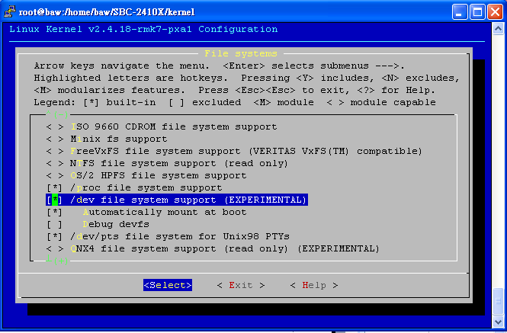
devfs
如欲選取devfs。如下

Slide 63
建構裝置節點檔
/dev 裡所放置的是裝置檔. 必須先建構.
  # cd $PRJROOT/rootfs_SBC-2410X/dev
  # mknod ttyS0 c/b 4 64
  ttyS0 = 裝置檔名稱
  c/b = 字元裝置 or 區塊裝置
4 = major number
64 = minjor number
*kernel source code/Documentaion/devices.txt 可在此查閱對應表，並可得知其主次編號。但額外寫的driver不一定會照此表。

Slide 64
基本裝置節點檔
mem
  實體記憶體存取
    類型 字元 主編號 1 次編號 1 權限 600
null
  Null裝置，進入此裝置即會成無形。
    類型 字元 主編號 1 次編號 3 權限 666
zero
  以null byte為資料來源
    類型 字元 主編號 1 次編號 5 權限 666

Slide 65
建構裝置節點檔
random
  亂數產生器
    類型 字元 主編號 1 次編號 8 權限 644
tty0
  現在的虛擬操控台
    類型 字元 主編號 4次編號 0權限 600
tty1
  第一個虛擬操控台
    類型 字元 主編號 4 次編號 1 權限 600

Slide 66
建構裝置節點檔
ttyS0
  第一個UART序列埠
    類型 字元 主編號 4 次編號 64 權限 600
tty
  現行的TTY裝置
    類型 字元 主編號 5 次編號 0 權限 666
console
  系統控制台
    類型 字元 主編號 5 次編號 1 權限 600

Slide 67

建構裝置節點檔
建構framebuffer，不指定權限。

Slide 68

建構裝置節點檔
建構tty，並且指定其權限。

Slide 69
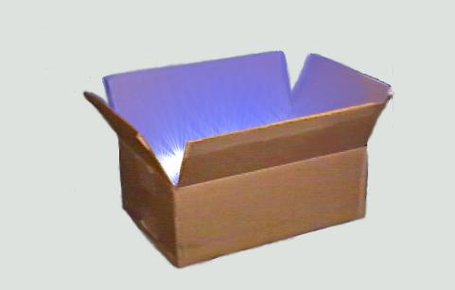
系統應用程式
在此以Busybox套件，編譯成目標板所需的系統應用程式，使用Busybox套件所編譯出的程式十分微小，故非常符合使用在Embedded Linux裡。

Slide 70
BusyBox
由Bruce Perens於1996年所發起的計劃，目的在協助Debian發行套件建立安裝磁碟。
1999年開始，由uClibc的維護者Erik Andersen接手維護。
此計劃網站位於http://www.busybox.net/

Slide 71
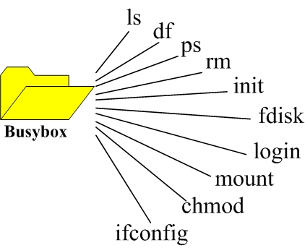
BusyBox
包含了許多UNIX 微小版公用程式，其中包含了fileutils、shellutils及loginutils等。
所有公用程式都是連結檔，連結至單一執行檔 Busybox，此檔案只有數百k 大小。

Slide 72
BusyBox
在2004年10月13日 busybox1.0.0版釋出後, 做了二項重大改變,也讓使用上較為人性化
  從純文字編輯選項 => 圖形化選取功能
  busybox 結合 tinylogin (login套件)

Slide 73
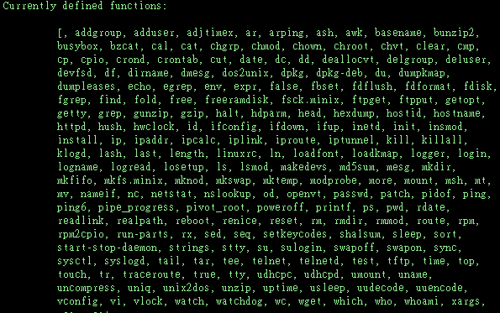
Busybox定義函式

Slide 74
BusyBox
V 1.0.0 安裝步驟 :
make menuconfig, make all install.
跨平台參數 :
TARGET_ARCH 目標版 (cpu 族系)
CROSS 跨平台參數
PREFIX 安裝路徑
(make TARGET_ARCH=arm CROSS=arm-linux- PREFIX=/目標位置 all install )

Slide 75
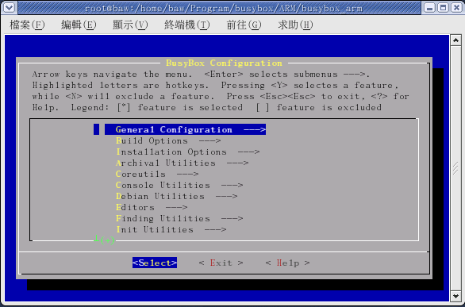
BusyBox
# make menuconfig

Slide 76
BusyBox
Archival Utilities
  例rpm,unzip,gunzip
Coreutils
  例chmod,chown,cp,env,mv,mknod
Editors
  例Vi
Linux System Utilities
  例mount,fdisk

Slide 77
BusyBox
Finding Utilities
  例find,grep
Init Utilities
  例init,reboot,poweroff
Login/Passwd Management Utilities
  例login,passwd
Linux Module Utilities
  例insmod,lsmod

Slide 78
BusyBox
Networking Utilities
  例wget,route,ifconfig,netstat
Process Utilities
  例Free,kill,ps
Another Bourne-like Shell
  例ash

Slide 79
BusyBox
原始編譯出來後，將會相依其系統函式庫，也即是/lib和/usr/lib裡的函式庫，如果換掉不同版本的函式庫後，就不能正常執行。
  如果有特殊需求，也可編譯成靜態執行檔，不相依共享函式庫。

Slide 80
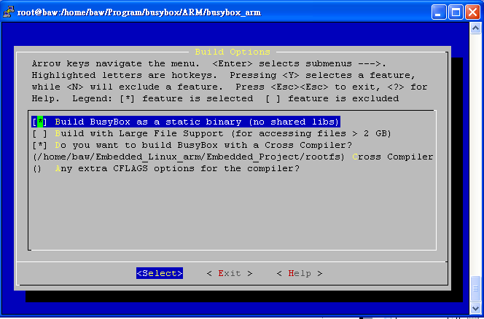
Build Options
選取此選項即可不相依共享函式庫。

Slide 81
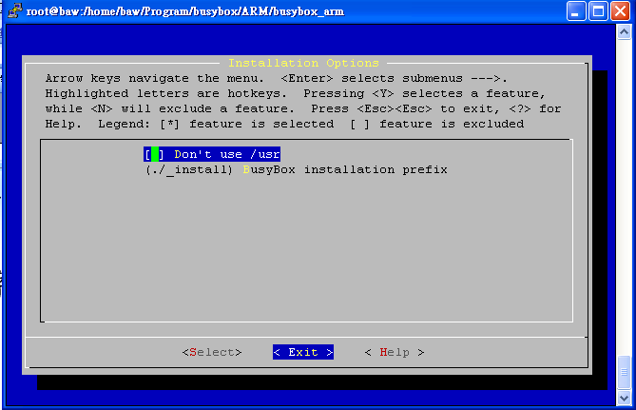
Installation Options
不選取此選項，將會依照程式類型分別置於安裝路徑/lib和安裝路徑/usr/lib二個子目錄

Slide 82
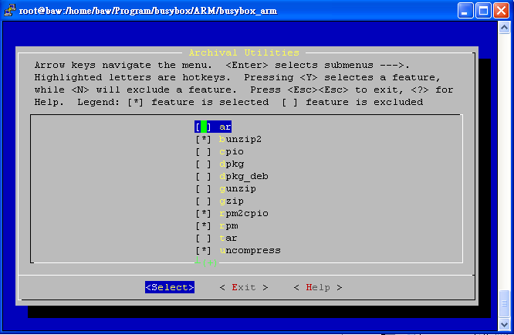
Archival Utilities
依照各自需求，選取需使用的工具。

Slide 83
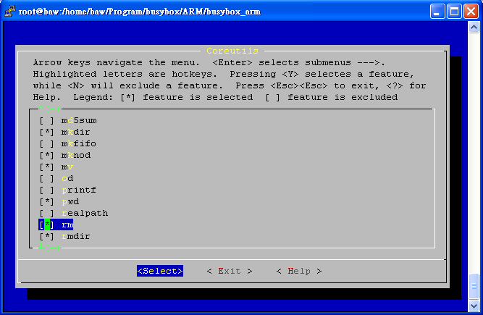
Coreutils
依照各自需求，選取需使用的工具。

Slide 84
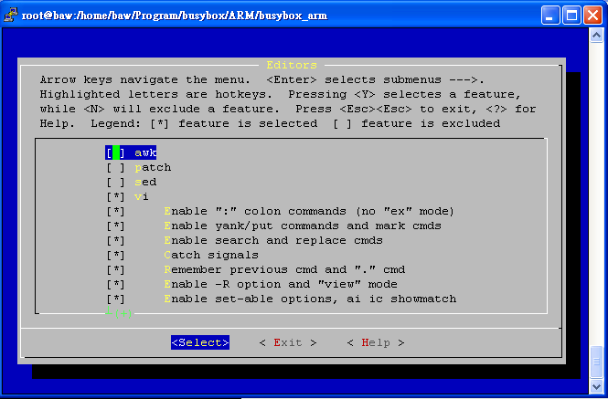
Editors
依照各自喜好，選取所要使用之Editors

Slide 85
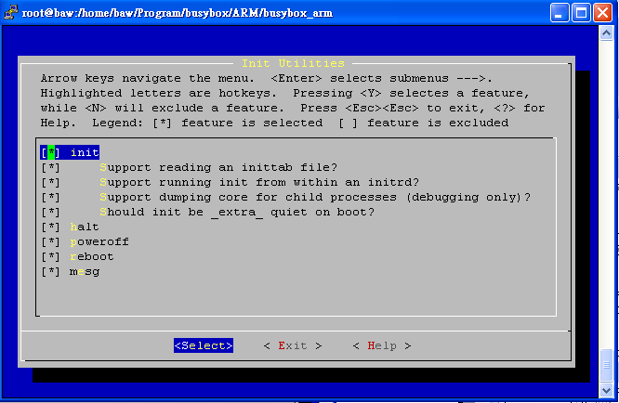
Init Utilities
待會會介紹Busybox init用途及用法。在此，我們不使用標準System V init。

Slide 86
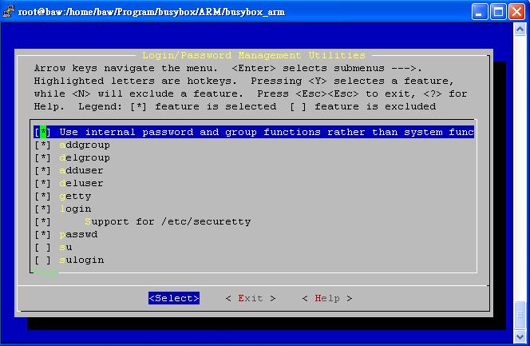
Login/Password Management Utilities
在此是使用Tiny-Login，Busybox-1.0.0才合併的成果。

Slide 87
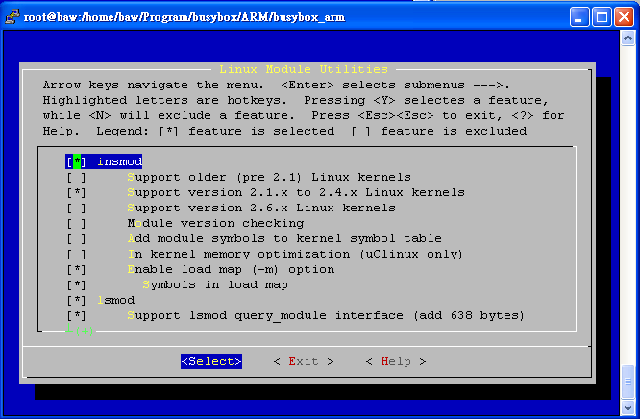
Linux Module Utilities
選取insmod，以利於未來要載入模組。

Slide 88
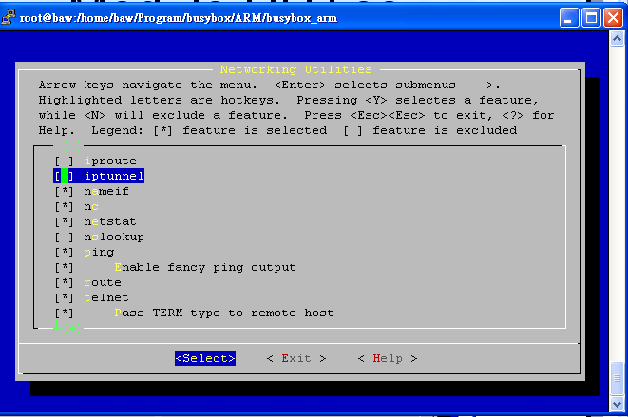
Networking Utitlities
包括基本網路工具，例telnet、ping等。

Slide 89
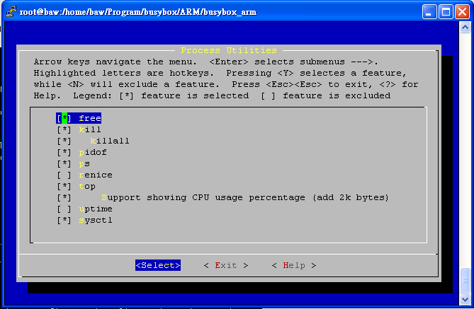
Process Utilities
有關於Process的工具，例kill，可移除程序

Slide 90
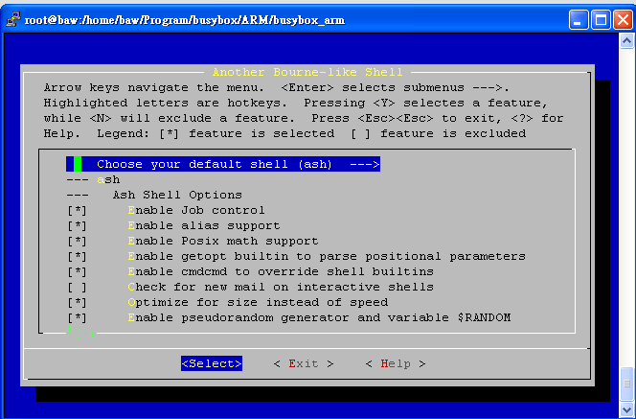
Another Bourne-like Shell
在此需要選擇一個預設使用的Shell。

Slide 91
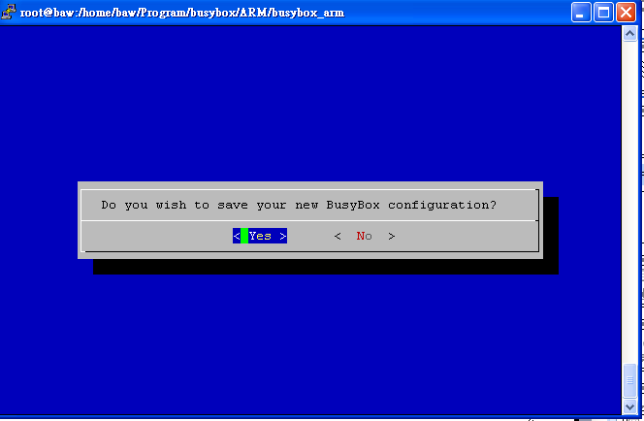
Busybox
和之前相同，離開時，務必記得儲存組態。

Slide 92
系統初始化
標準初始化工具為System V init
  提供run-level
  可在下列網址取得ftp://ftp.cistron.nl/pub/people/miquels/sysvinit/
在此直接使用busybox提供的init
  精簡微小
  方便使用
  不需額外安裝套件

Slide 93
BusyBox init
/bin/init 是系統程序初始化，並讀取/etc/inittab此支設定檔。
設定檔內容格式如下 :
<id>:<runlevels>:<action>:<process>
runlevels 此欄位可忽略
action Process所要執行的動作
process 所要執行的Process

Slide 94
<action>
sysinit,
  系統第一執行的Process
respawn,
  當Process關閉時會自己開啓
askfirst,
  當Process執行時會先詢問

Slide 95
<action>
once,
  Process只會執行一次
restart,
  當重開機時所執行的Process
ctrlaltdel,
  按下ctrl + alt + del 所執行的Process
shutdown.
  當Poweroff時,所執行的Process

Slide 96
BusyBox
如/etc/inittab不存在則預設內容為下
::sysinit:/etc/init.d/rcS
::askfirst:/bin/sh
::ctrlaltdel:/sbin/reboot
::shutdown:/sbin/swapoff -a
::shutdown:/bin/umount -a -r
::restart:/sbin/init
  tty2::askfirst:/bin/sh
  tty3::askfirst:/bin/sh
  tty4::askfirst:/bin/sh

Slide 97
Filesystem
當資料存在儲存裝置時，都必須要有一種檔案系統，請注意，並不是根檔案系統。此種檔案系統就像是檔案系統格式。
常見的有 :
  Jffs2
  Jffs
  Ext3
  RAM disk
  yaffs

Slide 98
CRAMFS
唯讀的格式
壓縮比約為50%
GID只有8位元的寛度, 群組數不可超過255
至#kernel_source/scripts/cramfs/
  # make (產生mkcramfs)
  # cp mkcramfs /bin
  # mkcrafs rootfs /目標位置/自定檔名

Slide 99
TMPFS
以虛擬記憶為基礎的檔案系統
大小可根據實際內容縮放
儲存暫時性檔案
掛載時不必指定所要掛載的裝置
  # mount –t tmpfs /tmp

Slide 100
前言及介紹
Bootloader
Kernel
Root Filesystem
燒寫資料至flash

Slide 101
Writing data to flash memory
燒寫Flash :
  當root filesystem也開發完成後，只剩下最後步驟，就是把bootloader、Linux kernel和root filesystem燒寫至flash。
燒寫軟體可至samsung網站下載。
  http://www.samsung.com/Products/Semiconductor/SystemLSI/MobileSolutions/MobileASSP/MobileComputing/S3C2410X/S3C2410X.htm

Slide 102
燒寫資料至 NAND FLASH
可以使用SJF (SEC JTAG FLASH ) 將vivi 透過JTAG 寫入 FLASH.
# Jflash-s3c2410 vivi /t=5
vivi => 寫入之映像檔
/t=5 => /t 選擇寫入FLASH的型號,
5 : SMDK2410:K9S1208 64MB

Slide 103
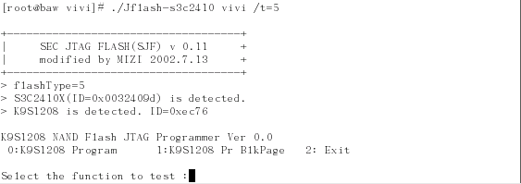
Writing data to flash memory
JFlash vivi to the flash memory
  # JFlash-s3c2410 vivi /t=5

Slide 104
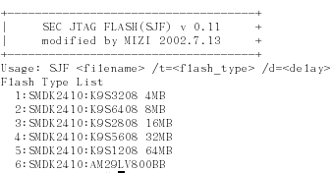
SEC JTAG FLASH
燒寫畫面

Slide 105
Writing data to flash memory
VIVI Bootloader燒寫完畢
  當Bootloader已經燒寫至Flash後，即可使用VIVI將資料傳送至Flash。
VIVI 開機時 :
  在Booting時，可隨意按任何鍵進入VIVI Command Mode，就可以選擇傳送資料至flash。

Slide 106
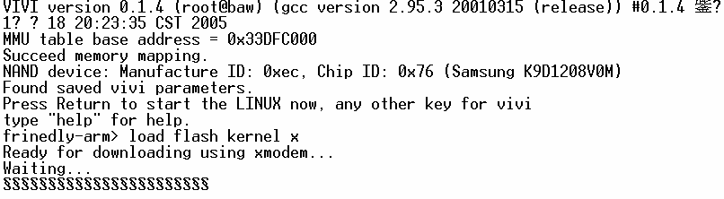
Writing data to flash memory
Load kernel to the flash memory
  # load flash kernel x

Slide 107
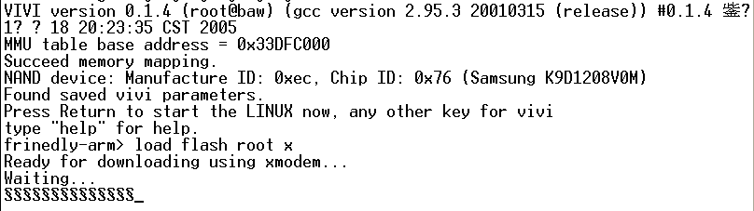
Writing data to flash memory
Load rootfs to the flash memory
  # load flash rootfs x

Slide 108
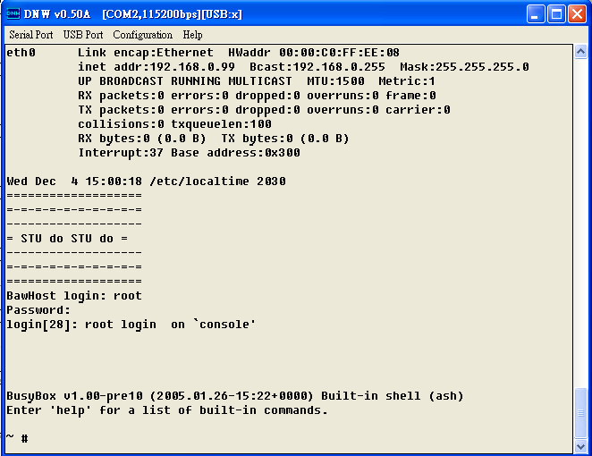
開機畫面

Slide 109
Graphical User Interface
GUI(Graphical User Interface)
  上述的根檔案系統(root filesystem)，是不包括GUI(使用者繪圖介面)，所以並不能在LCD上顯示畫面。
Embedded GUI System
  成為嵌入式GUI系統，不外乎就是需要體積小，耗系統資源少 。

Slide 110
Graphical User Interface
Embedded Linux有幾種較為廣泛使用的GUI系統：
  QT/Embedded
  Nano-X
  Mini-GUI
  Tiny-X

Slide 111
Nano-X
Nano-X是Open Source的專案:
  專門為小型裝置和平台製作而成。
  原名為Microwindows ，和Microsoft 的windows商標相衝突，故在2005年1月30日重新命名為Nano-X Window System。
  在此系統中有實作二種APIs，一種是Win32 API，另一種是Xlib-like API。
出處:http://www.microwindows.org/

Slide 112

Mini-GUI
Mini-GUI
  由飛漫軟體 維護，V1.3.0開始採用GPL授權方式，只要遵循GPL條款，就不需付任何授權費用。
  專為嵌入式所開發的GUI系統。
  可在 ARM、StrongARM、MIPS 等各種嵌入式硬體平台上運行。
出處:http://www.minigui.com/

Slide 113
QT/Embedded
QT/Embedded
  Trolltech公司所開發，是一種跨平台的C++應用程式。
  可在Windows, Linux, Unix, Mac OS X和 Embedded Linux上執行。
  QT有許多版本，其中Embedded版是適合於嵌入式系統。

Slide 114
編譯QT/Embedded
組態
  # ./configure -embedded arm -shared -debug -no-cups --prefix=安裝目錄夾
編譯
  # make
安裝
  # make install
放置於root filesystem
  把編譯好的library，放置於root filesystem裡的LD_LIBRARY_PATH裡，通常指/lib

Slide 115
QT/Embedded
當設置於目標板的目錄後，即可開發QT/E的應用程式。
在QT/E Source code中，有範例可使用，目錄位於source code/example/。
位於http://doc.trolltech.com有教學文件及更詳細介紹

